Slide 1
La spirometria flusso-volume consente di distinguere tra:
Patologie ostruttive che comportano una riduzione del calibro delle vie aeree (Asma, BPCO,..)
Patologie restrittive caratterizzate da una riduzione del volume polmonare (interstiziopatie, m. neuromuscolari).
Restrittivo
Normale
Ostruttivo

Slide 2
Spirometria: interpretazione in base a indice di Tiffeneau (FEV₁/VC) e FEV₁
deficit ventilatorio
di tipo Ostruttivo
di tipo Restrittivo
Asma
BPCO
Enfisema
Patologie della gabbia toracica
Patologie neuromuscolari
Lesioni occupanti spazio
Fibrosi polmonare

Slide 3
Curva flusso-volume
Curva flusso-volume espiratoria normale
E’ possibile rappresentare la manovra di espirazione forzata con una curva flusso-volume: ad ogni momento si riportano il flusso istantaneo ed il volume espirato.
La velocità di flusso aumenta fino al limite massimo della curva, ma non oltre per il fenomeno della compressione dinamica delle vie aeree.
.
V
6
4
2
0
V

Slide 4
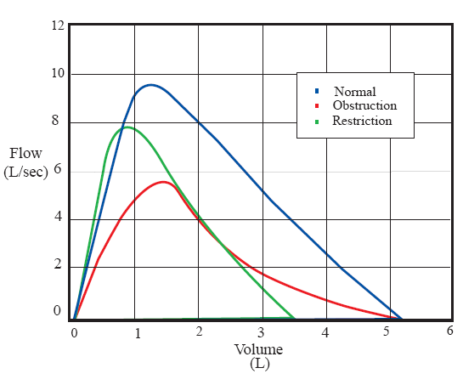
Diversi tipi di curva Flusso/Volume espiratoria
Notes:
The shapes of the curves in this graph can provide additional support in making the diagnosis of COPD. As noted by the red line, a curve which is scalloped out and leaning forward suggests obstruction.
The shapes of the curves in this graph can give additional support in making the diagnosis of COPD diagnosis. As noted by the red line, a curve which is scalloped out and leaning away from the Y axis suggests obstruction. A curve that is straighter (green line) and leaning to the Y axis supports the diagnosis of restriction.
Lowry, 1998

Slide 5
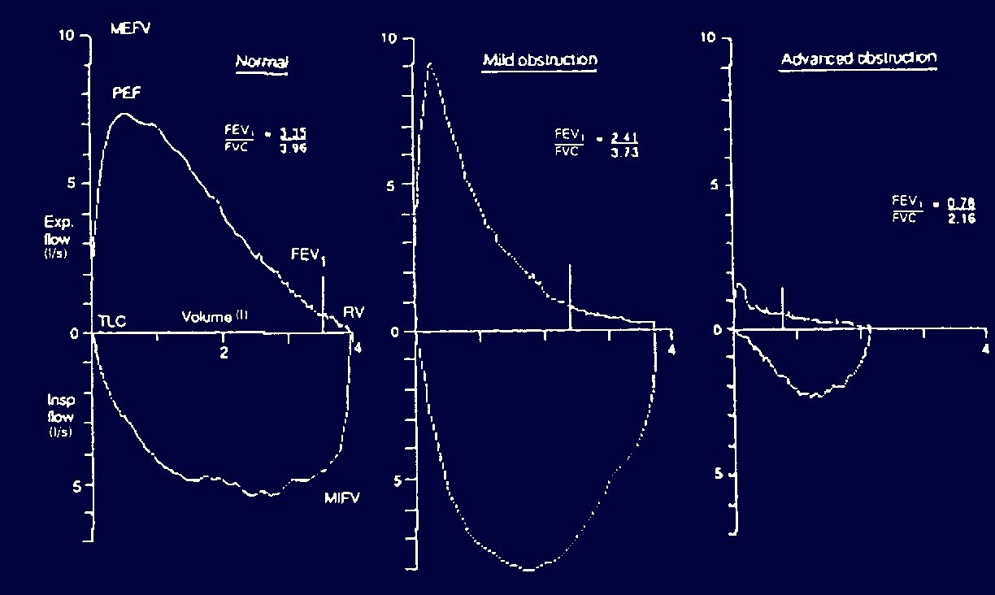
Flow-Volume Curve
Normal
Severe-obstruction

Slide 6
Test di reversibilità
Valuatazione della variabilità nell’asma
PRE-β₂SHORT ACTING
Deficit Ventilatorio di tipo ostruttivo
POST-β₂ SHORT ACTING
Dopo somministrazione di β₂ agonista il FEV1 è aumentato del 12% o di 200 ml rispetto al valore basale : DEFICIT VENTILATORIO DI TIPO OSTRUTTIVO REVERSIBILE .
Se FEV1 torna a valori normali ( > 80% del predetto ) : DEFICIT VENTILATORIO DI TIPO OSTRUTTIVO COMPLETAMENTE REVERSIBILE.
.
V
6
4
2
0
V

Slide 7
Definizione di reversibilità
dell’ostruzione bronchiale
L’ostruzione bronchiale è definita reversibile quando la spirometria effettuata 15 min dopo inalazione di 200 mcg di salbutamolo mostra la contemporanea presenza delle seguenti condizioni:
- Incremento percentuale del FEV₁ rispetto al valore
basale > 12 %
- Incremento assoluto del FEV₁ > 200 ml
Standardization of Spirometry 1994 Update
Am J Resp Crit Care Med Vol 152. pp 1107-1136, 1995

Slide 9
LLN=limite inferiore di normalità CW = gabbia toracica NM = neuro-muscolari DLCO = diffusione polmonare per il CO TLC = capacità polmonare totale VC = capacità vitale FEV1 = massimo volume espirato in un secondo
Flow-chart per l’interpretazione delle Prove di Funzionalità Respiratoria (PFR)
Spirometria globale
Diffusione

Slide 10
PaCO₂ e ventilazione alveolare sono inversamente correlati ( ipercapnia= ipoventilazione alveolare) anche PaO₂ dipende dalla ventilazione alveolare, ma è direttamente correlata (ipossiemia=ipoventilazione) ed anche dipendente dalla perfusione alveolare per cui per PaO₂ diventa determinante la distribuzione a livello polmonare del rapporto ventilazione/perfusione (V/Q)

Slide 11
Trasporto O₂ in periferia (Oxygen delivery o DO₂) DO₂ = CaO₂ x CO
CaO₂ (mL O₂/dL) = (1.34 x hemoglobin concentration x SaO₂) + (0.003 x PaO₂)
Normal CaO₂ is approximately 20 mL O₂/dL
CO (GC) = GS x FC
Costante di solubilità dell’O₂
Il trasporto di ossigeno ai tessuti dipende dal contenuto di O₂ nel sangue e dal flusso sanguigno ai tessuti.
Il contenuto di ossigeno ha 2 componenti: l’O₂ legato all’Hb e l’O₂ disciolto nel plasma. L’O₂ legato all’Hb è generalmente di gran lunga il maggior contributore del contenuto di O₂ (un’eccezione può essere l’intossicazione da CO, dato che l’Hb ha un’affinità per il CO 230 volte superiore a quella per l’O₂). Il flusso sanguigno ai tessuti corrisponde alla portata cardiaca (Cardiac Output).

